Slide 1

企业级GenAI
基础设施全栈解决方案
从高效算力管理(Anyadmin)到多模态知识洞察(anyzearch)
链接算力与智慧,开启企业AI工业化时代

Slide 2
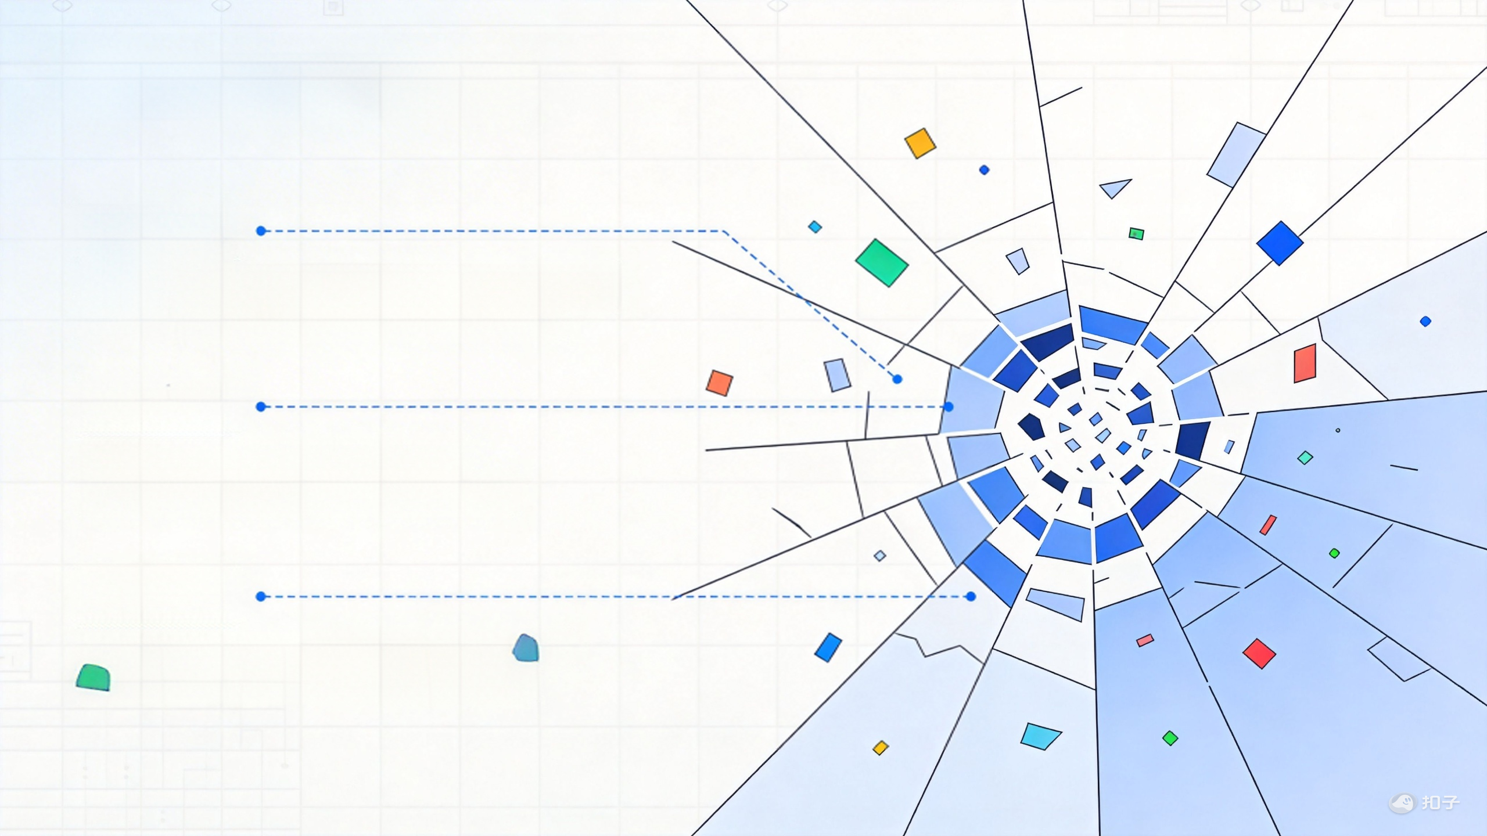
行业背景与企业痛点
架构杂乱
私有模型(vLLM/Ollama)与云端API并存,缺乏统一
接口;多供应商碎片化管理,运维复杂度激增
监控盲区
算力资源利用率不明,API响应黑盒;
成本管控精细化程度不足,算力浪费严重
数据孤岛
复杂格式(PDF表格/多媒体)难以被AI有效检索;
各业务系统数据分散,知识难以沉淀与复用

Slide 3

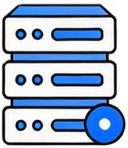
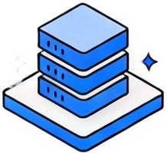


平台能力总结
Anyadmin
anyzearch
核心优势
标准化协议、英伟达及国产算力统一管理
高并发、支撑百万级API调用,延迟降低50%
统一管理接口,适配全类型大模型
核心优势
复杂文档解析、全场景模态
攻克95%以上复杂PDF格式解析难题
支持多模态内容的深度理解
部署难度
极低(容器化)
部署难度
端到端快速启动
开箱即用,无需复杂配置
支持私有化部署和云端部署
一键式部署,5分钟快速启动
支持多云环境和混合部署架构
扩展性
适配K8s算力集群
灵活的算力扩展和调度能力
支持GPU集群横向扩展
扩展性
灵活对接各类向量库
支持多种检索算法和索引策略
模块化设计,便于功能扩展
与市场同类产品相比,我们在扩展性和兼容性方面领先

Slide 4
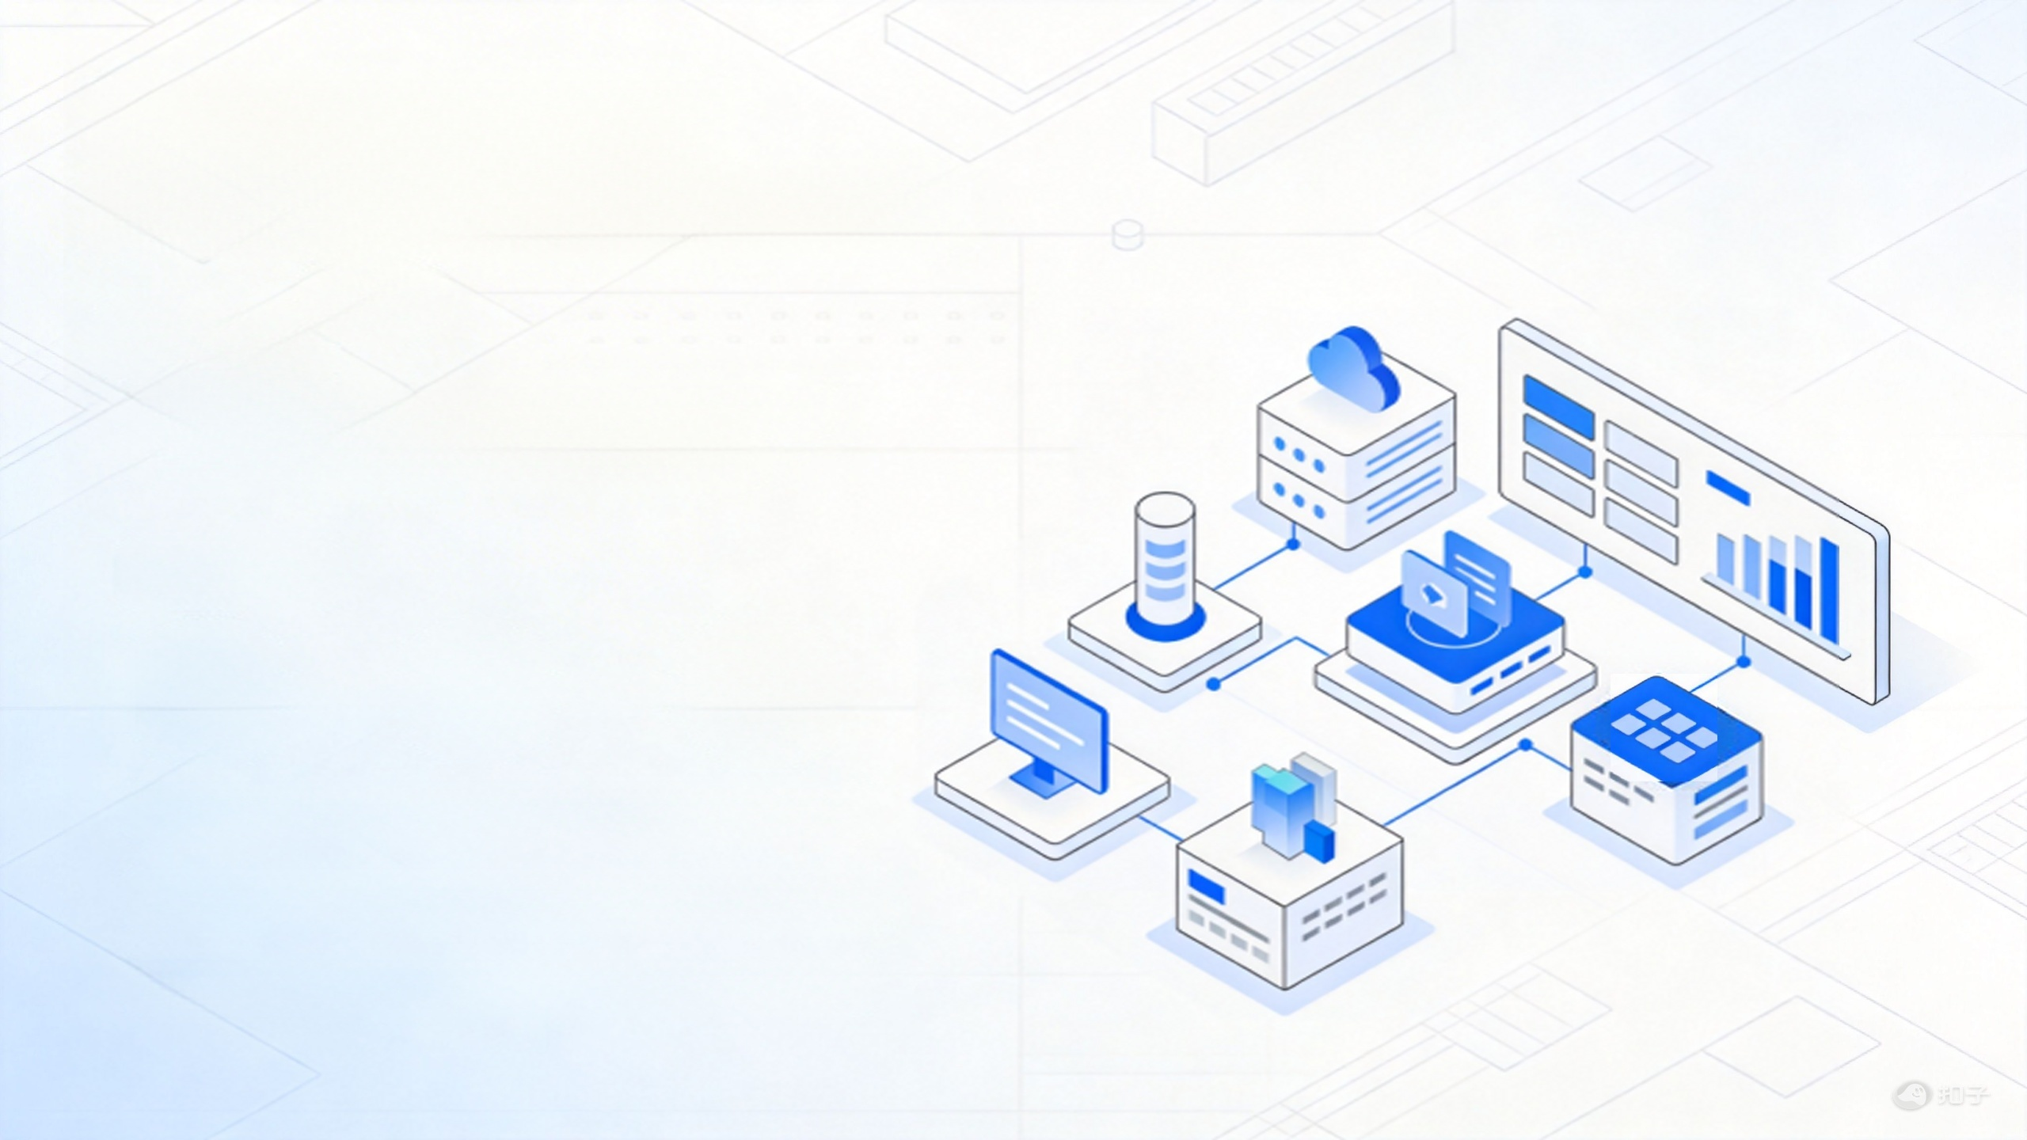



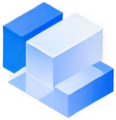
Anyadmin:企业级
GenAI统一管理与调度中心
|项目愿景
建立标准化AI基础设施,打通从部署到应用的最后一步
实现算力资源的全局可视、智能调度和精细化管理
核心价值
出
标准化(Standardization):统一API接口,打破技术壁垒
可见性(Observability):实时监控算力使用情况,消除管理盲区
灵活性(Flexibility):业务与基础设施分离,提升灵活性

Slide 5
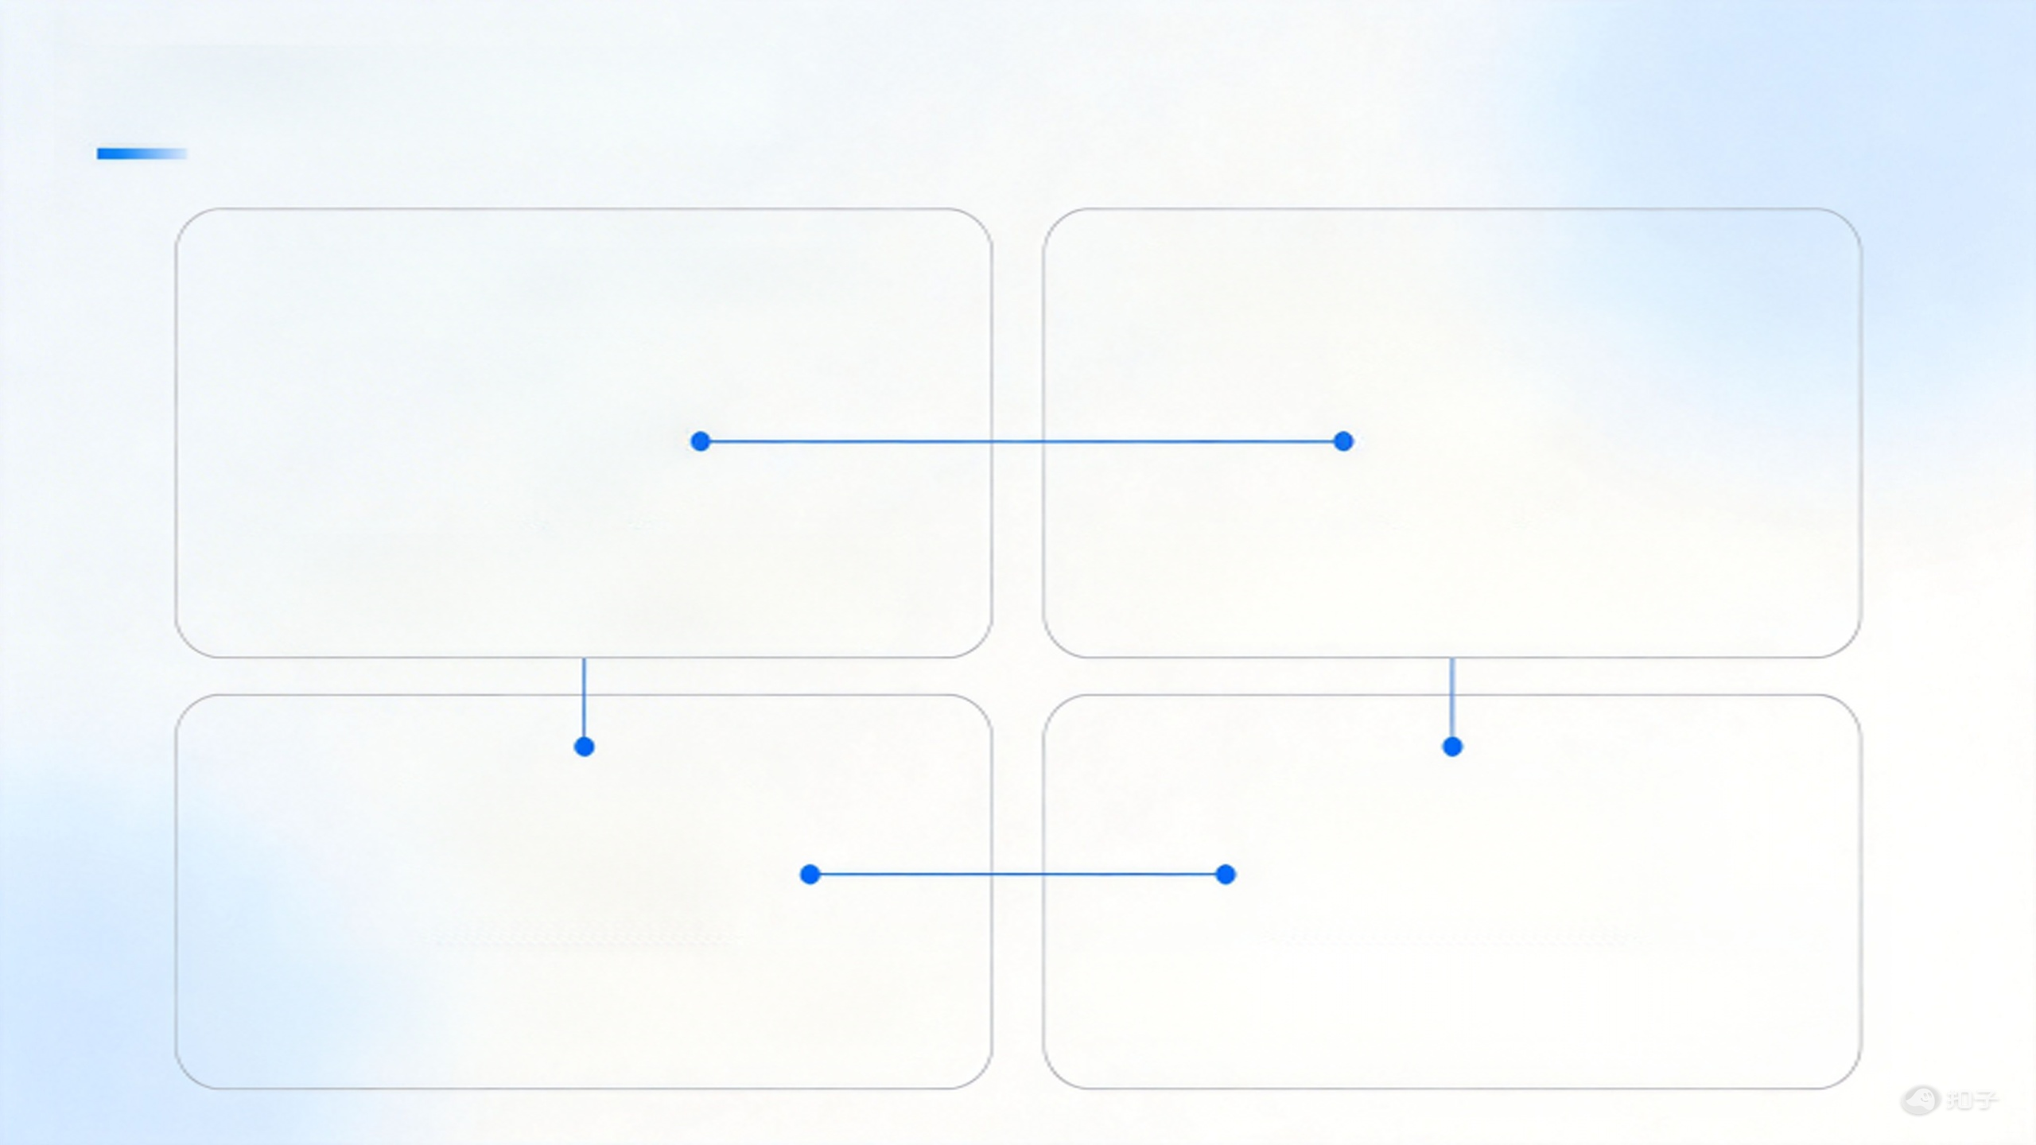


Anyadmin技术架构图
Backend:高性能引擎
LiteLLM Gateway:标准网关
Go语言驱动,专为高并发API转发优化。
支持百万级并发连接,低延迟响应。
深度集成LiteLLM,实现OpenAl协议标准化。
统一鉴权、配额管理和流量控制。
Ecosystem:
生态适配层
Monitoring:
智能监控中心
适配Docker&K8s,支持NVIDIA & Ascend GPU。
无缝对接主流大模型框架和云计算平台。
实时采集GPU/CPU遥测数据,多维度可视化分析
智能异常检测和服务自愈能力。

Slide 6



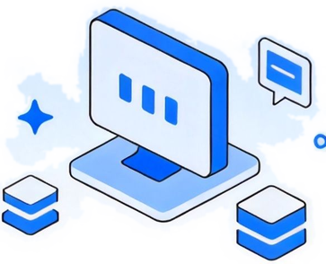
核心功能模块:三位一体的管理体系
模型网关
知识库界面
监控代理
(Agent)
统一鉴权、配额控制、多模
型无缝切换;支持模型版本
管理和灰度发布;提供详细
的API调用日志和审计功能
可视化向量数据管理,支持
Chunks召回测试;知识库生命周
管理,从数据导入到更新维护;实
时监控知识库质量和检索效果
实时采集GPU/CPU遥测数据,
服务自愈;多维度性能指
标分析和趋势预测;智能告
警系统,支持多种通知渠道
三位一体,构建完整的AI管理闭环

Slide 7

anyzearch:
基于RAG的全场景信息检索引擎
设计理念
隐私优先: 本地化部署,确保数据不出域
模块化设计: 针对多模态数据边界进行深度二次开发
开放式架构: 支持灵活的第三方插件扩展
核心价值
突破格式壁垒: 完美解析PDF表格、图片、音视频等复杂内容
实现知识统一: 打通各业务系统数据,构建企业级知识库
提供智能洞察: 基于上下文理解的精准信息检索和问答

Slide 8

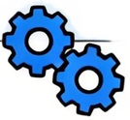


核心技术实现:
更深、更准、更强
解析引擎
检索技术
权限控制
集成MinerU,
攻使复杂PDF版面与表格
支持BGE系列多语言
Embedding
兼容主流向量库
多维度细细度算法优化
和搜索效果,支持语义搜
索和知识图图查询
严肃的RBAC角色体系,
适配组织架构
支持OCR识别和多模态内容
智能数据清洗和结构化处理
理
数据安全分级管理访问控制
审计日志和操作追踪
三大核心技术,构建完整的检索能力栈

Slide 9

多模态支持与应用场景
模态类型
非结构化文档(PDF/Word/MD)
多媒体内容(OCR增强
动态网页(内置Crawler)
代码片段和技术文档
应用场景
垂直领域大脑
智能客服
法律、技术规范精准问答
构建行业知识库,支持智能问答
辅助决策和知识沉淀
基于企业私域数据的「零幻觉」解答
提供7x24小时自动化服务
提升客户满意度,降低运营成本

Slide 10
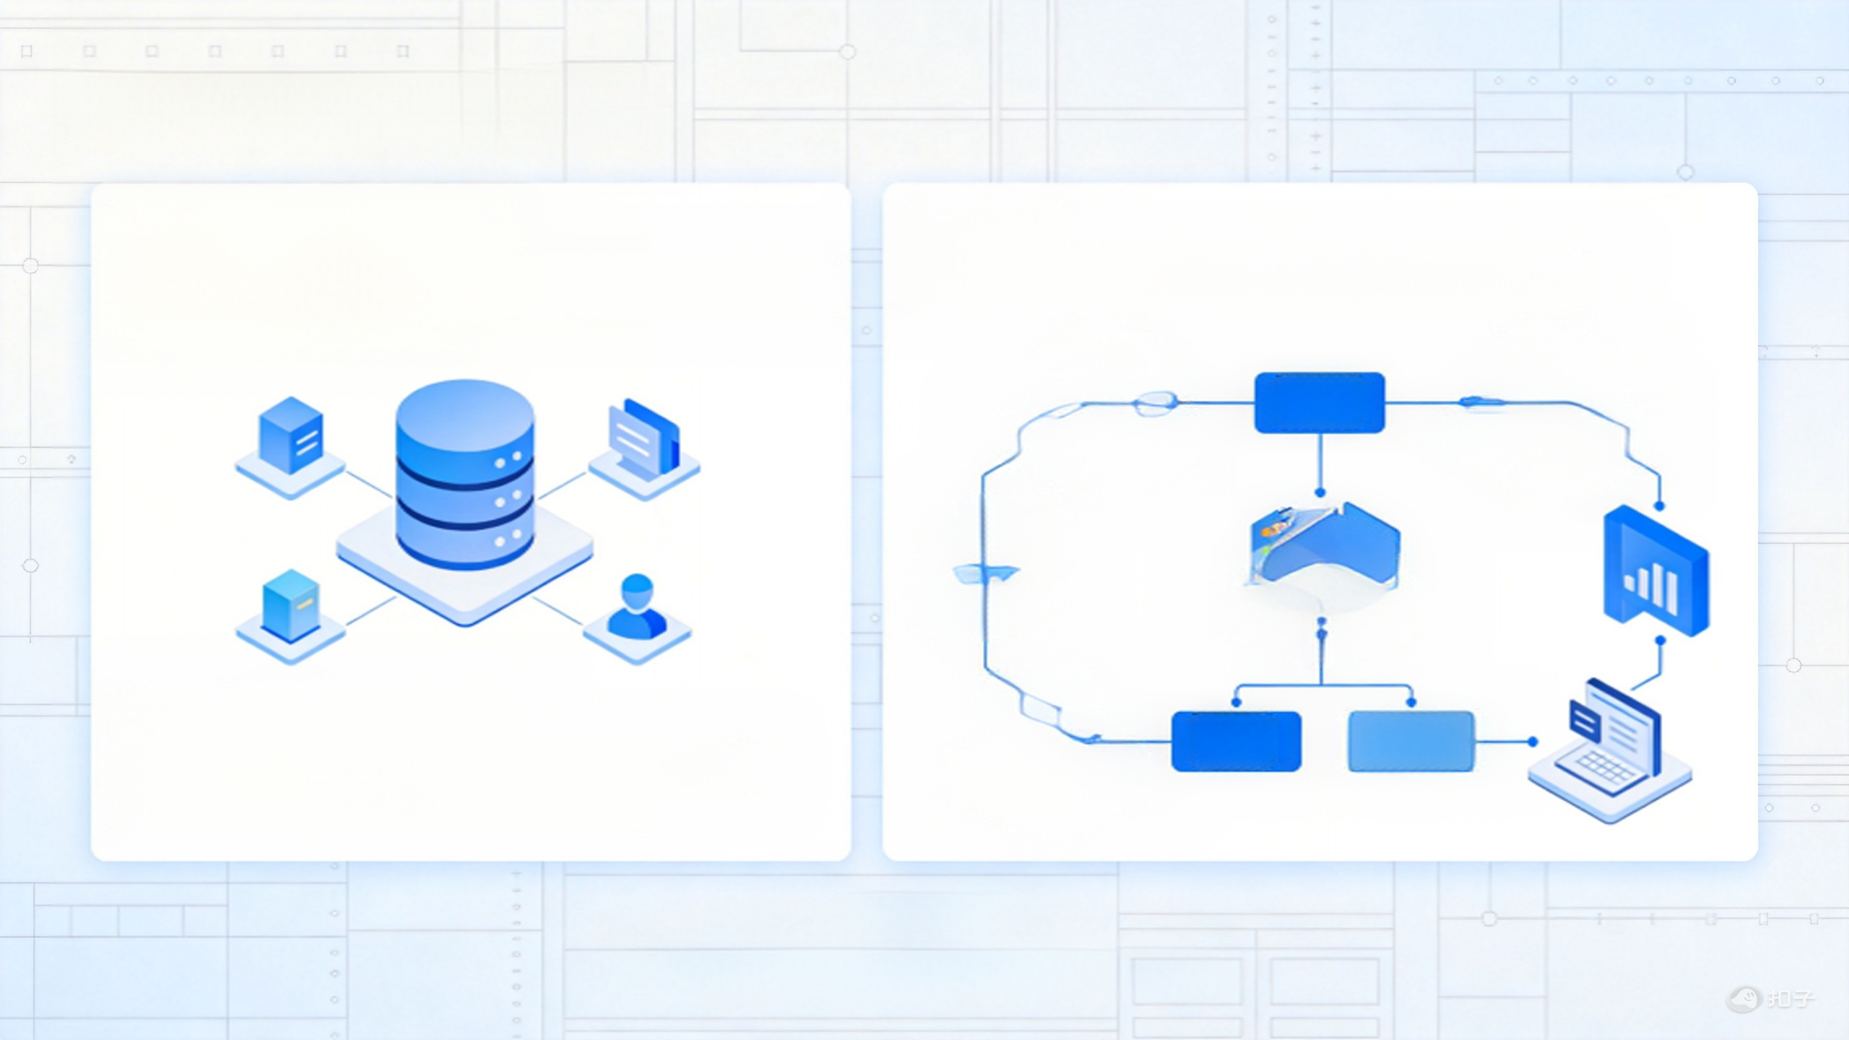




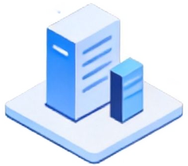
AnyAdmin & AnyZearch 协同优势:1+1>2
AnyAdmin 提供算力管理能力
模型及知识库全栈路径
建立标准化算力基础设施。实现高效算力调度和资源管理。
提供稳定可靠的运行环境。
算力监控→模型调度→多模态解析→RAG智能问答
斜力
AnyZearch 提供深度问答能力
斜力
业务洞察
打破数据孤岛,释放数据价值。实现多模态知识的
智能洞察。提升组织知识资产的利用效率。
协同价值： 双剑合壁,打造企业级AI基础设施完整闭环

Slide 11

链接算力与智慧,
开启企业AI工业化时代

